Slide 1
Лето в группе «Огоньки»
Подготовили:
Воспитатели: Окушко Т.А. Сафонова М.В.
2016г

Slide 2
Лето, лето к нам пришло!
Стало сухо и тепло.
По дорожке прямиком
Ходят ножки босяком.
Как мы лето провели в группе «Огоньки»

Slide 3
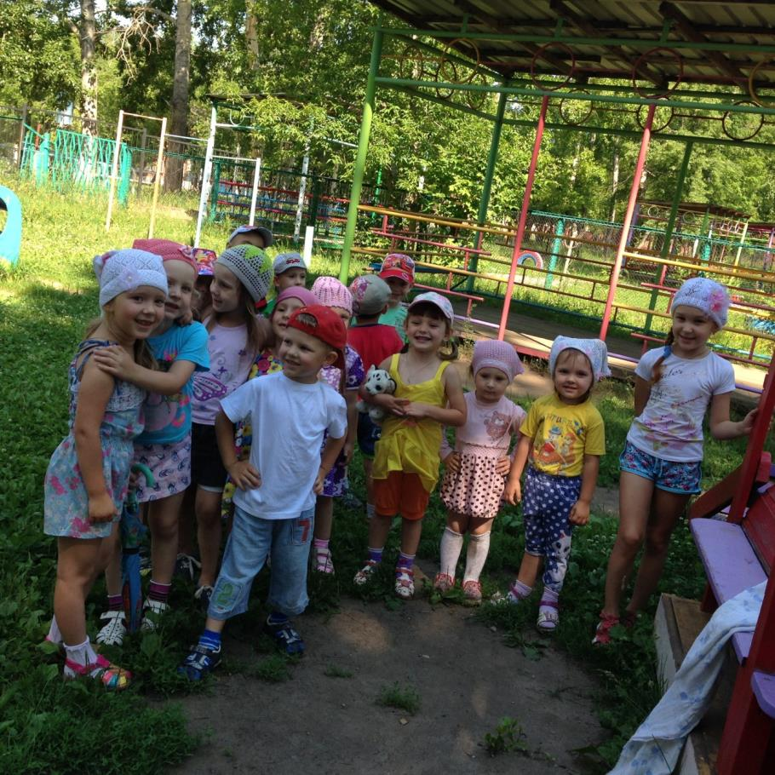

Slide 4
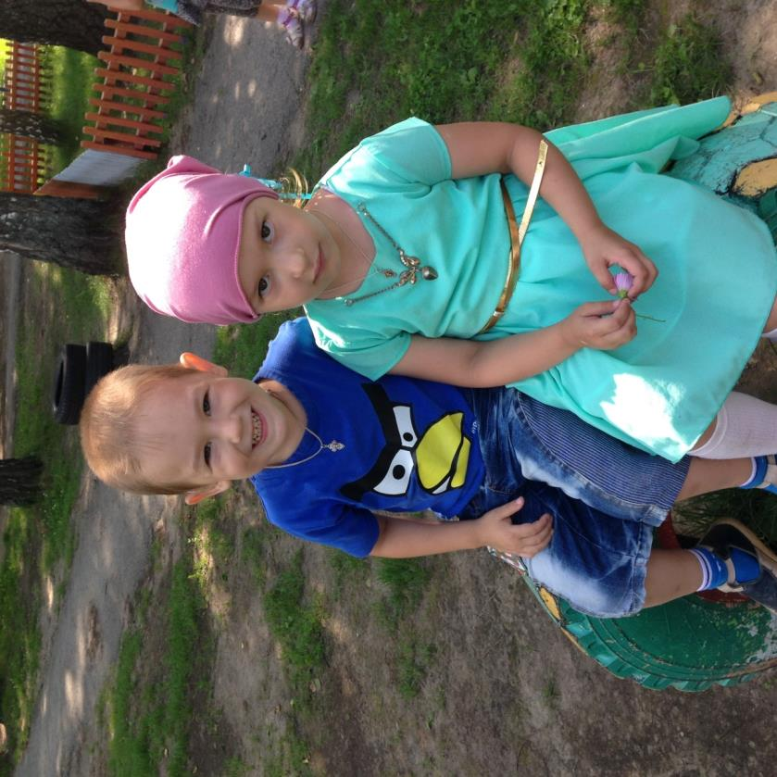
Почему для всех ребят
Лета не хватает?
Лето, словно шоколад,
Очень быстро тает!

Slide 5
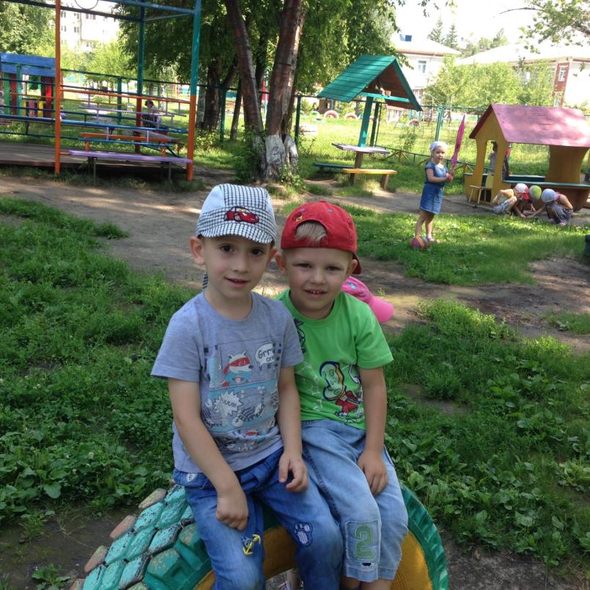
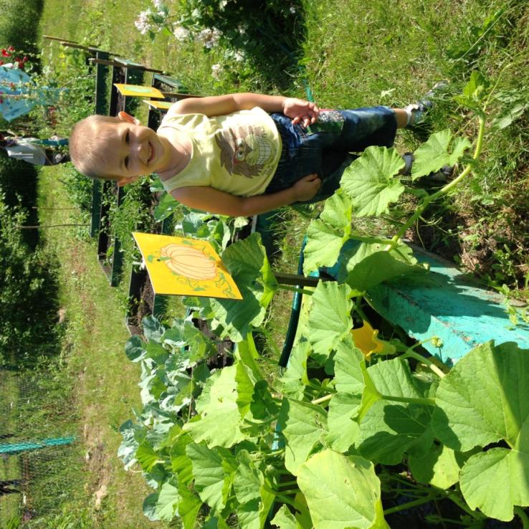
!

Slide 6
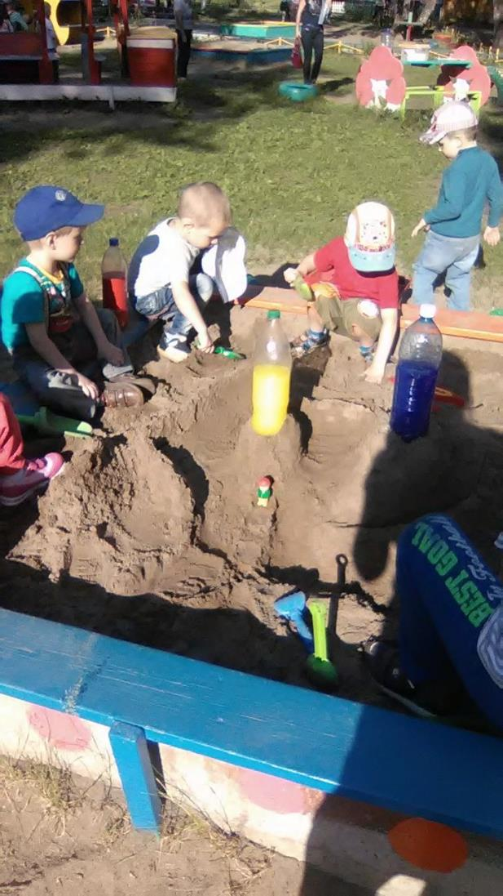
В игры разные играли, размышляли собирали!

Slide 7
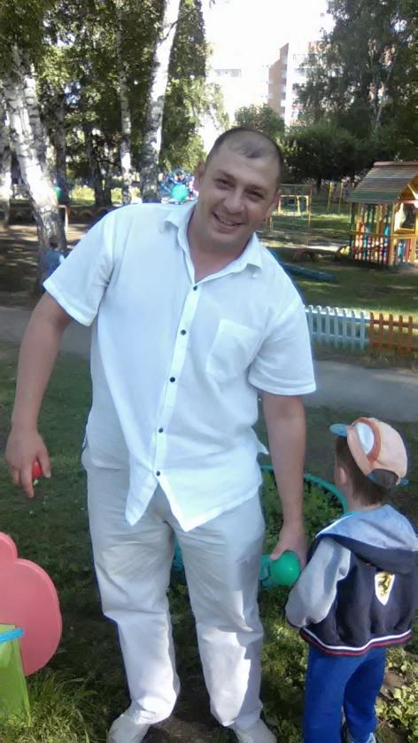
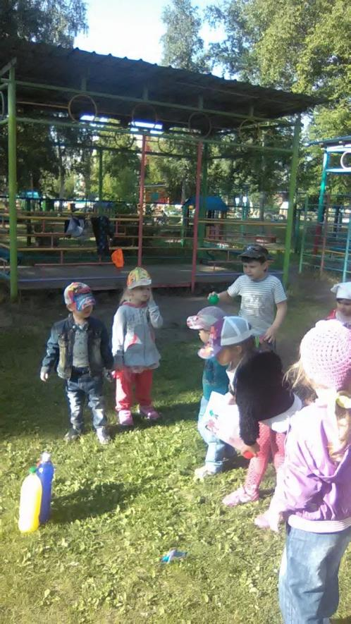
Вмести с родителями сделали и поиграли во многое интересное. Вот посмотрите Сами!

Slide 8
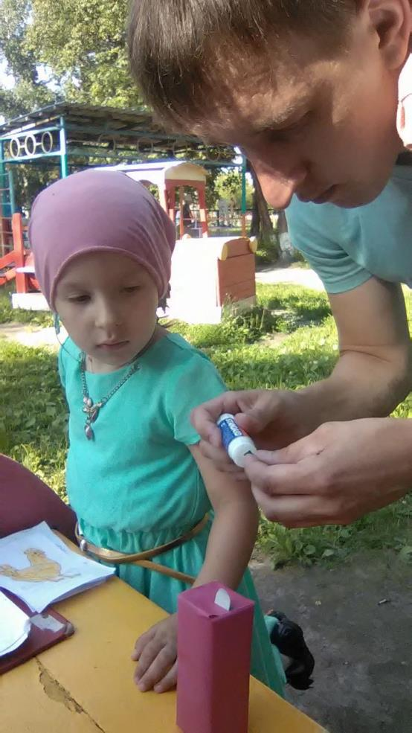
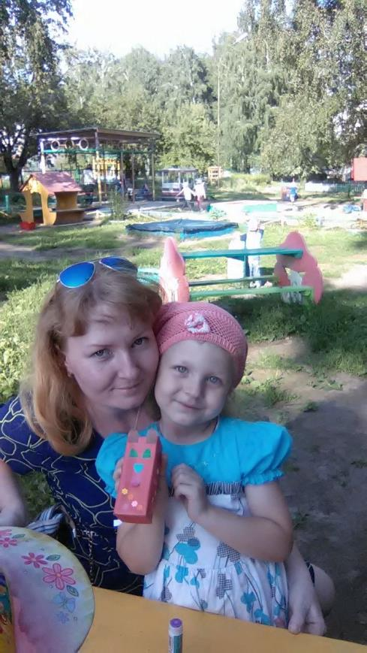
Игрушки своими руками мастерили.

Slide 9
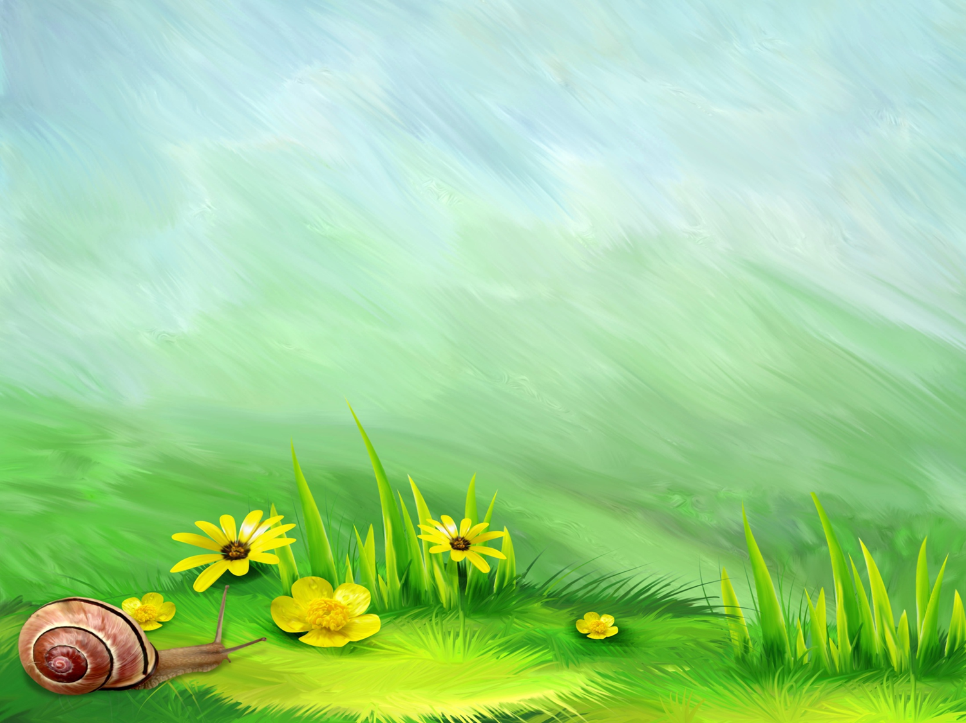
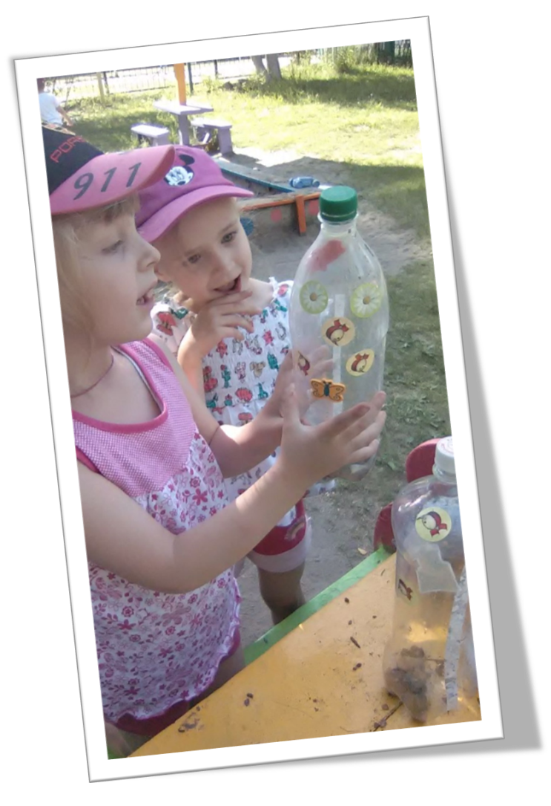
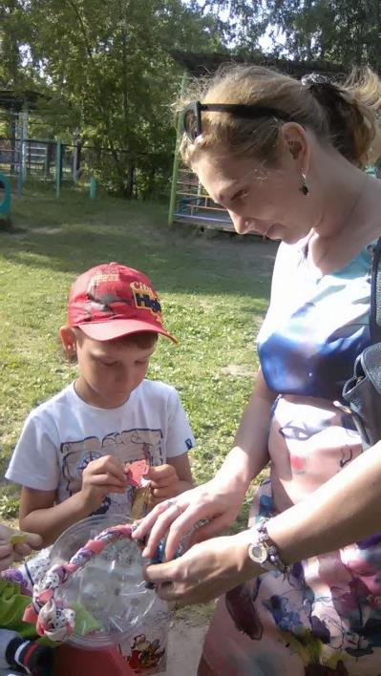
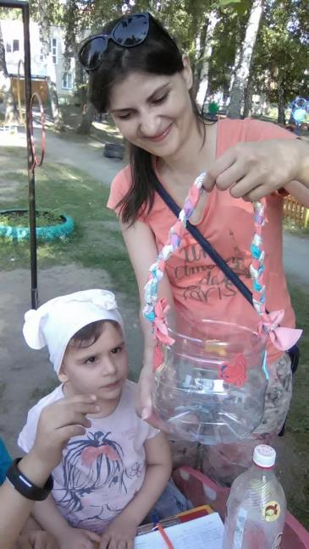

Slide 10
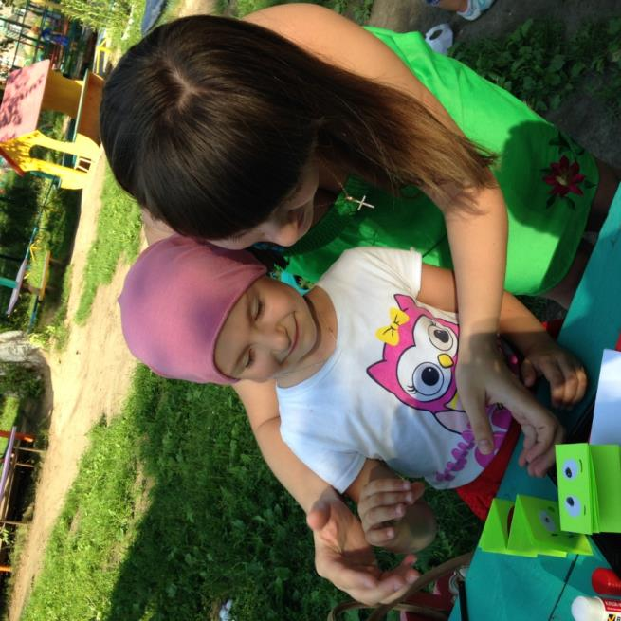
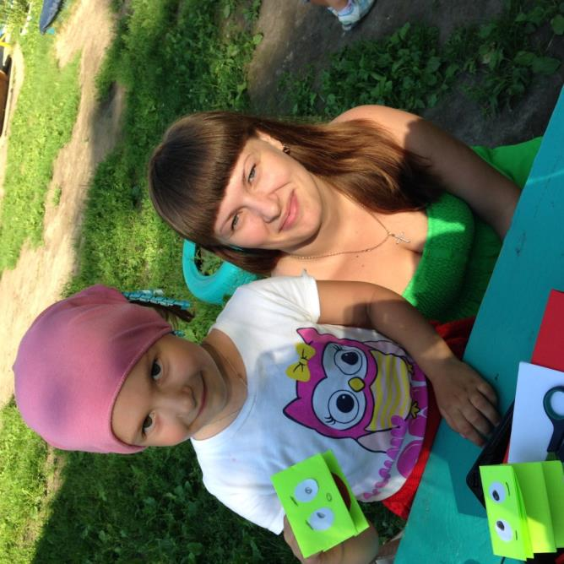
Мастер - класс «Вслая лягушка»

Slide 11
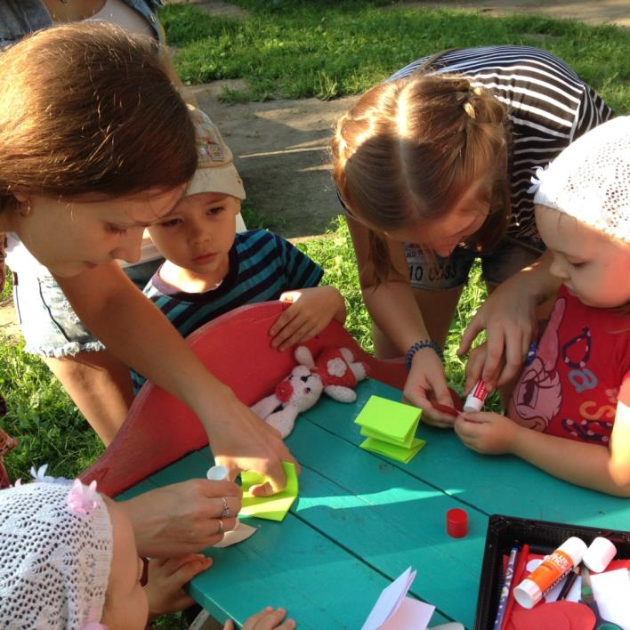
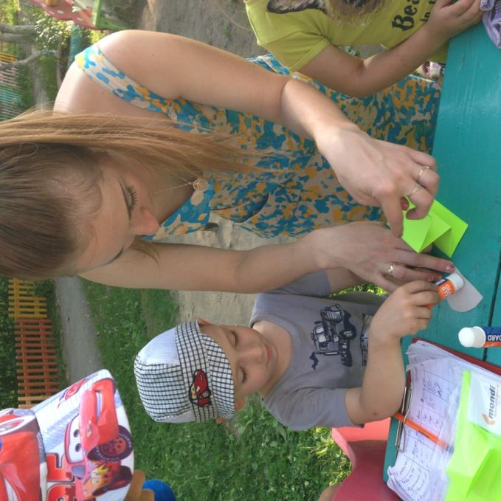

Slide 12
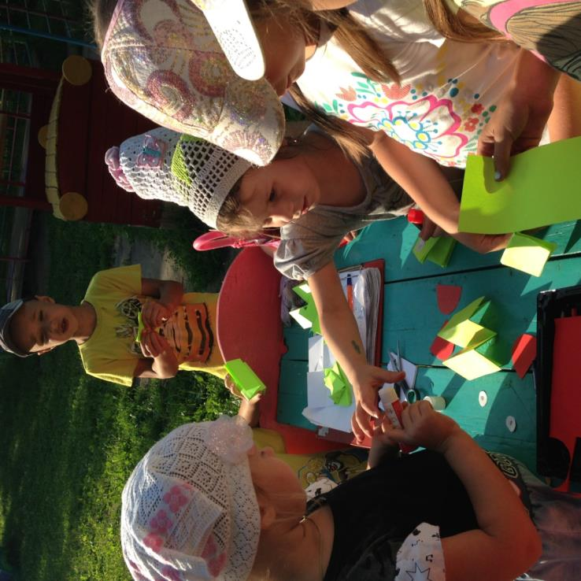
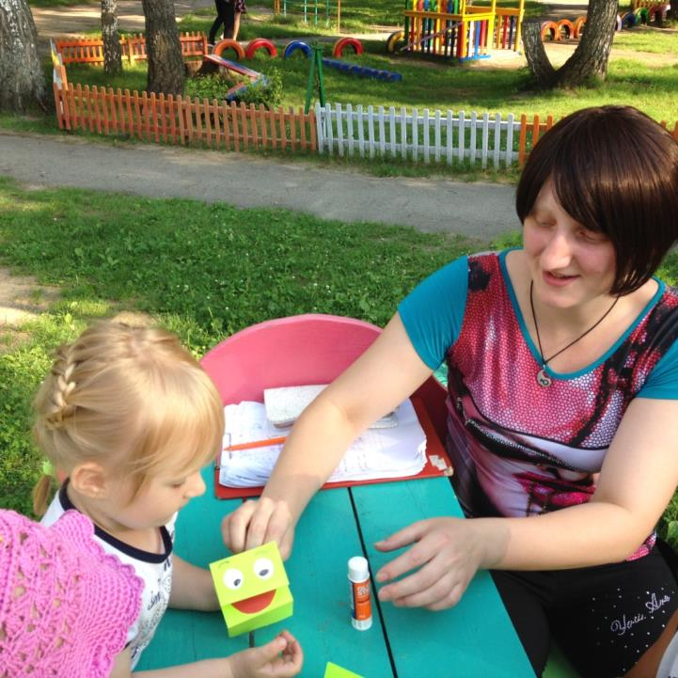

Slide 13
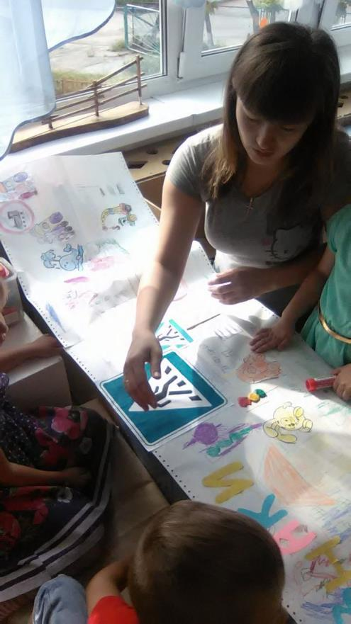
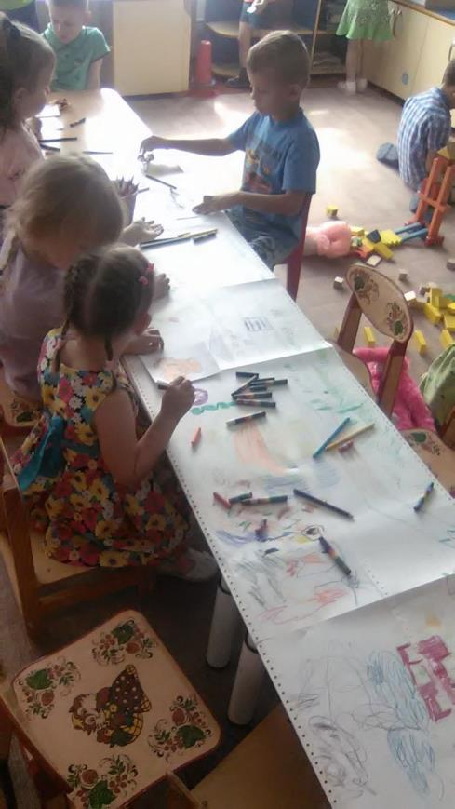
К выставке по безопасности на дороге готовились. Вмести с мамой и папой делали дорожные знаки

Slide 14
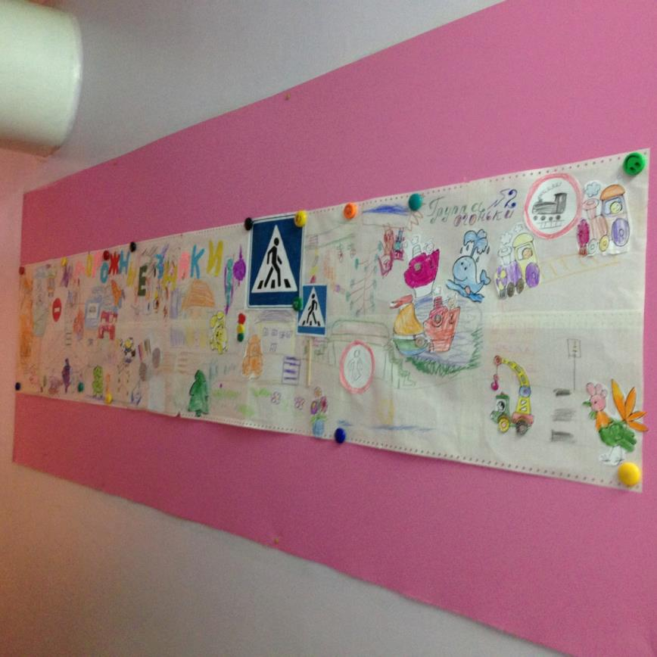
Будьте осторожны на дороге !

Slide 15
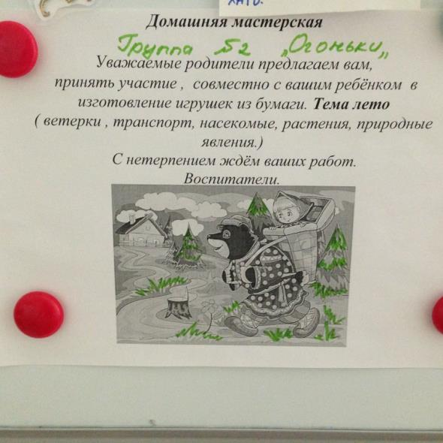
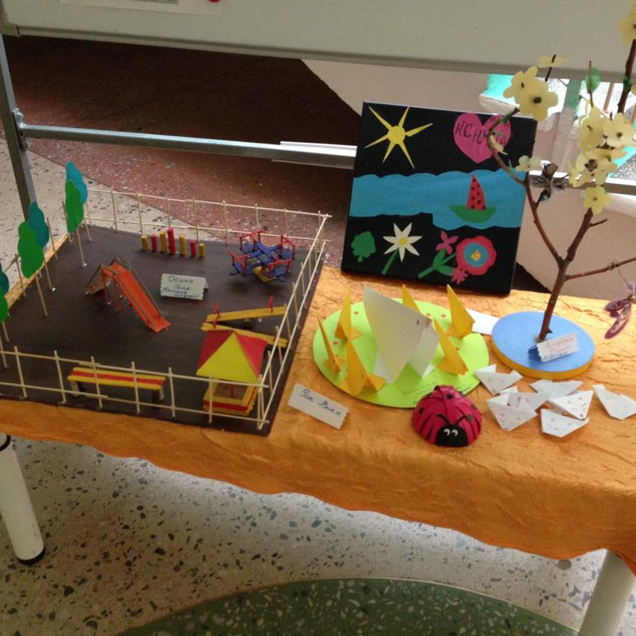

Slide 16
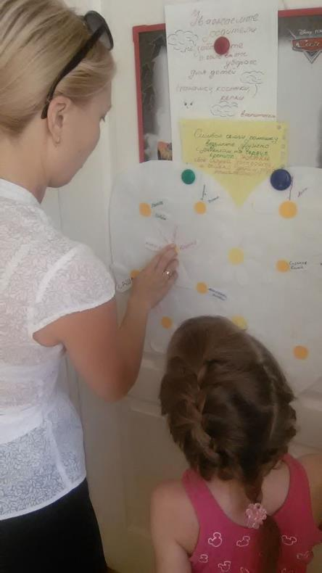
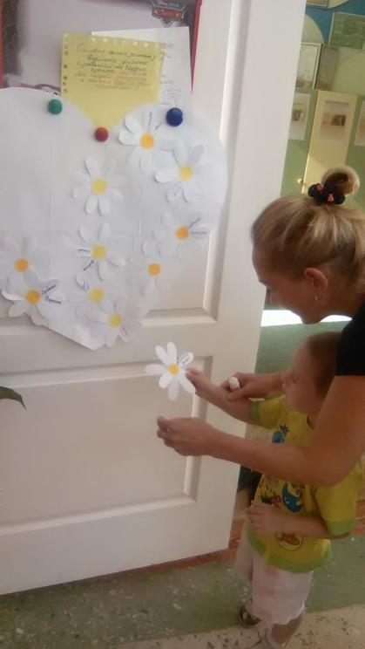
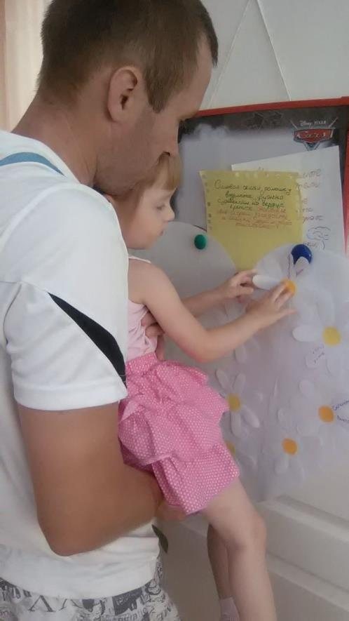

Slide 17
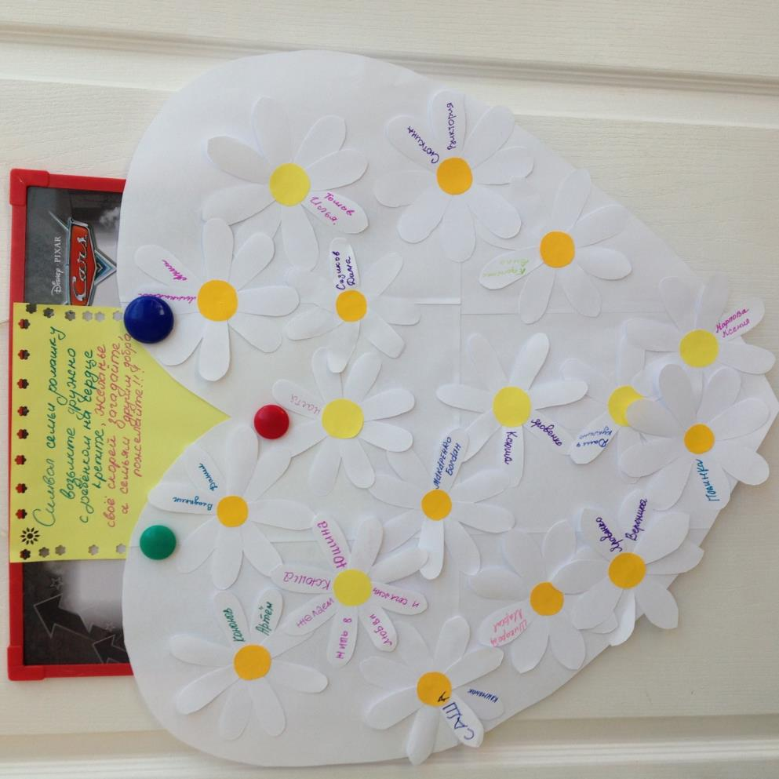
С днем Семьи, любви и верности!

Slide 18
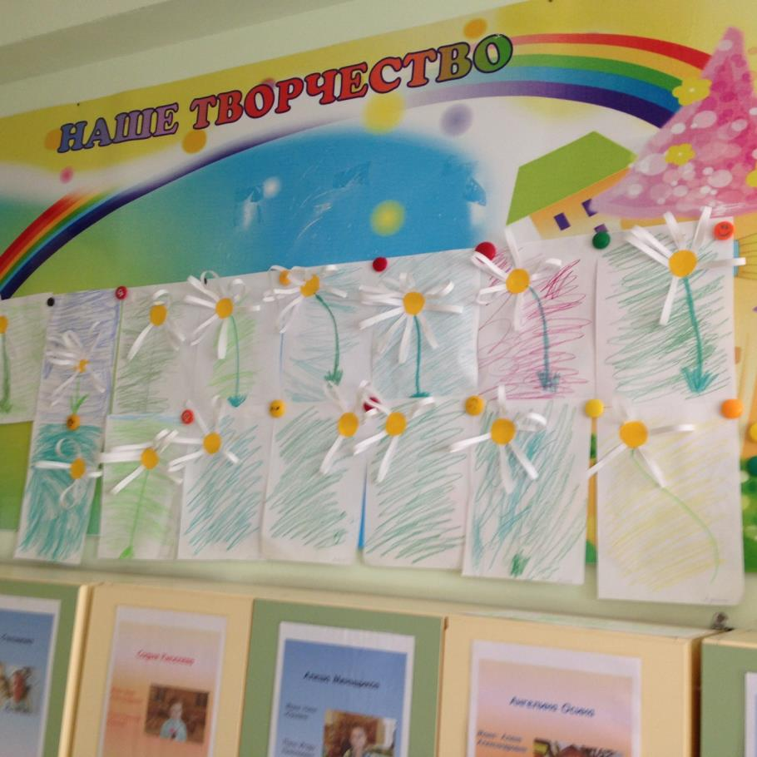
Наше ромашковое поле.

Slide 19
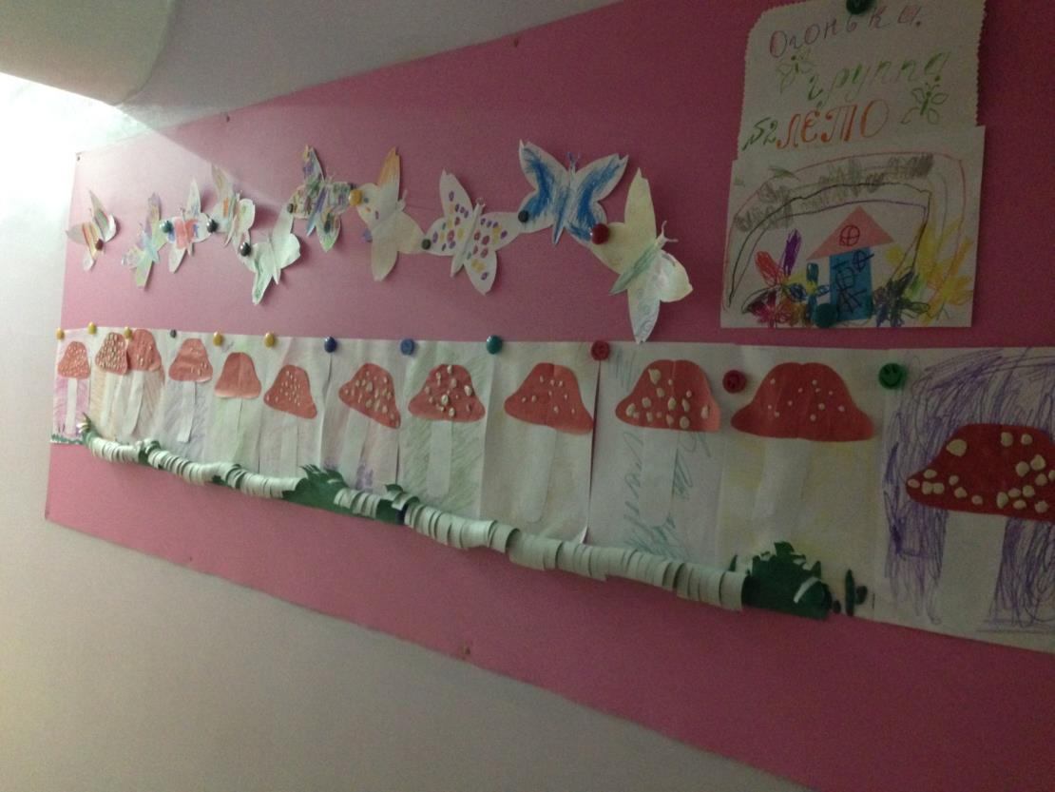

Slide 20
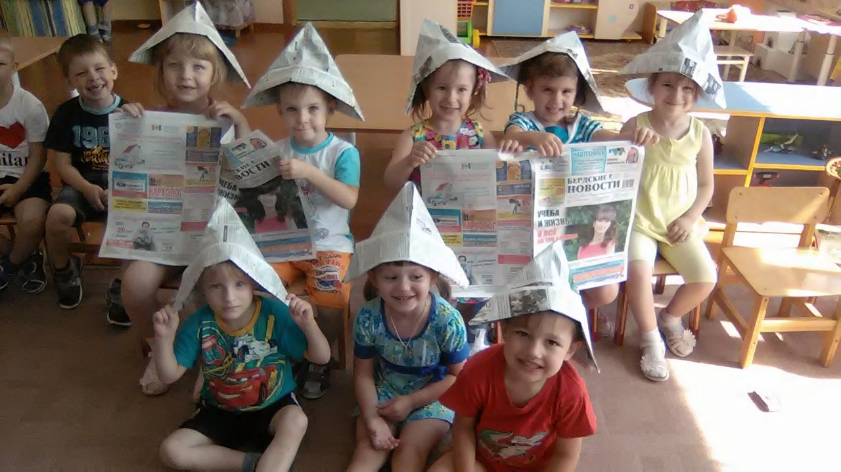
Участие в конкурсе «Селфи с газетой»

